Slide 1
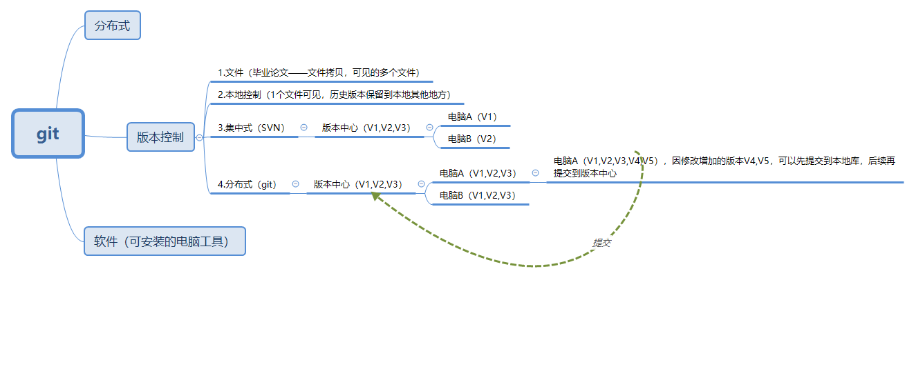
初识git

Slide 2
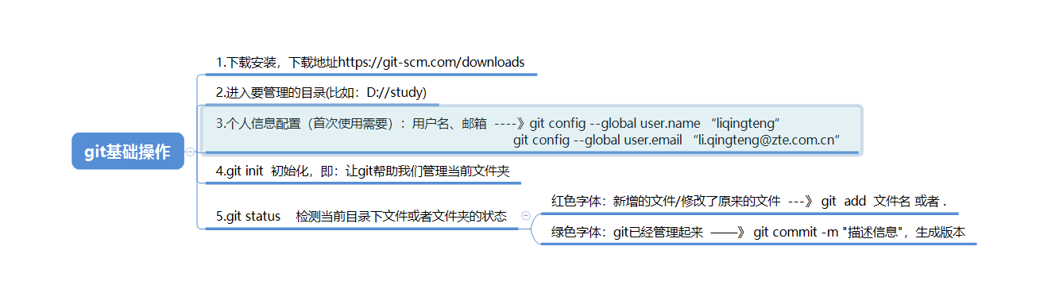
初识git

Slide 3
初识git
下载安装，下载地址https://git-scm.com/downloads
1.进入要管理的目录
2.配置个人信息：用户名、邮箱
git config --global user.name “liqingteng”
git config --global user.email “li.qingteng@zte.com.cn”
3.git init
4.git status
5.git add 文件名/.
6.git commit -m “描述信息”
7.git log //查看提交记录
8.git reset --hard 版本号 //回退到版本号对应的版本
9.git reflog //查看操作记录,然后可以通过git reset --hard 版本号 进行版本回退

Slide 4
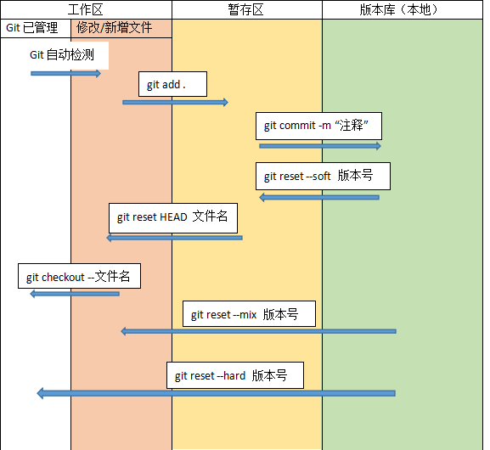
git 各个区域与命令实现

Slide 5
分支
10.git branch //查看分支
11.git branch 分支名 //创建分支
12.git checkout 分支名 //切换分支
13.git merge 分支名 //合并分支，注意：比如需要将B分支合并到A分支，需要先切换到A 分支，再使用git merge B来将B分支合并到A分支
14.git branch -d 分支名 //删除分支
15.工作流，创建分支时至少有2个分支（比如master、DEV）
bugFix
master
dev
以master V4版本为基础，拉出bugFix分支进行bug修复
V5
------------------------------------------------
合并分支到master，解决冲突
主分支
V9
------
V1
V2
V3
V4
-------------------------------------------------
V6
V7
V8
合并分支到master
以master V4版本为基础，拉出dev分支进行其他功能开发

Slide 6
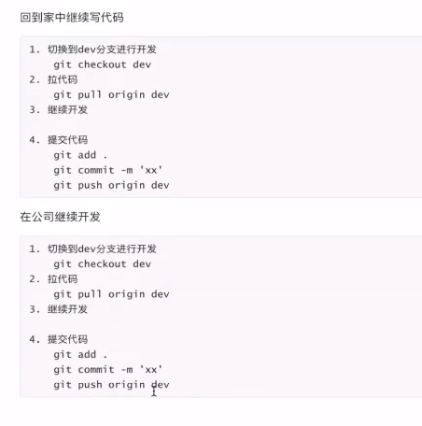
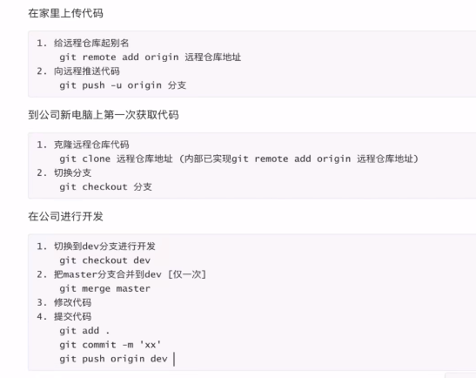
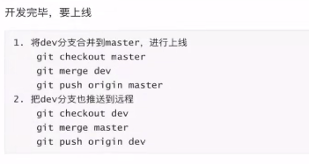
拉取/提交代码到远程库（开发流程）
16. git clone https://github.com/szu-lqt/codeStudy.git //首次拉取代码到新的机器，新拉下来的代码已经包含代码库原有的分支，直接可以用git checkout 分支名 来切换到其他分支 17. git remote add origin 远程仓库地址 //给远程仓库起别名为origin（首次提交时需要，后续不需要再起） 18. git push -u origin 分支名 //将代码推送到远程仓库上 19. git pull origin 分支名 //向本地拉取远端指定分支的代码
注：在合并到master分支之前，先在dev分支上提交到本地版本库，即：
git add .
git commit -m “xxx”

Slide 7
命令实现---远程库
工作区 |  | 暂存区 | 版本库（本地） | 远端仓库
git已管理 | 新文件或修改的文件
自动检测
git add .
git commit -m “xxx”
git push origin 分支名
git checkout --文件名
git reset HEAD 文件名
git reset --soft 版本号
git fetch origin 分支名
git reset --mix 版本号
git push origin 分支名
git reset --hard 版本号
git merge origin/分支名 或 git rebase origin/分支名
git pull origin 分支名

Slide 8
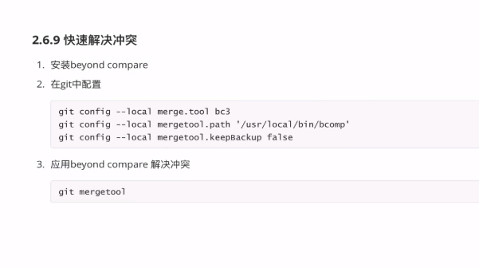
合并时解决冲突

Slide 9
多人协同开发gitflow工作流
分支
master
release
dev
A
B
V1
V2
V3
测试
bug修复
测试
bug修复
------------------------------------------------------------------------------------------------------------------------------------------
code review
code review
A功能对应的分支A，可由A员工拉出，功能合入后可删除，分支B一样
开发过程中出现的bug可以单独拉出新的分支，解决后合入到原分支即可（参考分支章节的内容）
V1

Slide 10
给开源软件贡献代码
1.fork原代码：
将别人源代码拷贝到我自己的远程仓库；
2.拉取代码到本地，修改代码后再提交到自己的远程仓库；
3.给源代码的作者提交代码修改的申请（pull request）

Slide 11
git配置文件
1. 项目配置文件（项目/.git/config）
git config --local user.name “liqingteng”
git config --local user.email “li.qingteng@zte.com.cn”
2.全局配置文件（~/.gitconfig）
git config --global user.name “liqingteng”
git config --global user.email “li.qingteng@zte.com.cn”
3.系统配置文件（/etc/.gitconfig） 注意需要root权限
git config --system user.name “liqingteng”
git config --system user.email “li.qingteng@zte.com.cn”
git搜索配置文件的顺序按照上述的1-2-3去寻找。
应用场景：
初始使用git时配置，冲突解决时安装检测工具配置，
git remote add origin 地址 默认添加在项目本地的配置文件中（--local）

Slide 12
免密登录
1.URL中体现：
原地址：https://github.com/szu-lqt/codeStudy.git
新地址：https://用户名:密码@github.com/szu-lqt/codeStudy.git
git remote add origin https://用户名:密码@github.com/szu-lqt/codeStudy.git
git push origin master
2.SSH实现
1）生成公钥和私钥（默认放在~/.ssh目录下：id_rsa.pub公钥，id_rsa私钥）：
ssh-keygen -r rsa
2)拷贝公钥的内容，并设置到GitHub中；
3）在git本地中配置ssh地址
git remote add origin git@github.com:szu-lqt/codeStudy.git
4)以后使用
git push origin master
3.git自动管理凭证（基于操作系统自动完成）

Slide 13
git忽略文件
让git不再管理当前目录下的某些文件
*.h
!a.h
flies/
.gitignore
*.py[c|a|d] //忽略掉以pyc/pya/pyd结尾的文件
具体可以参考：
https://github.com/github/gitignore

Slide 14
GitHub任务管理
1. issues， 文档以及任务管理
2. Wiki， 项目文档

